Slide 1
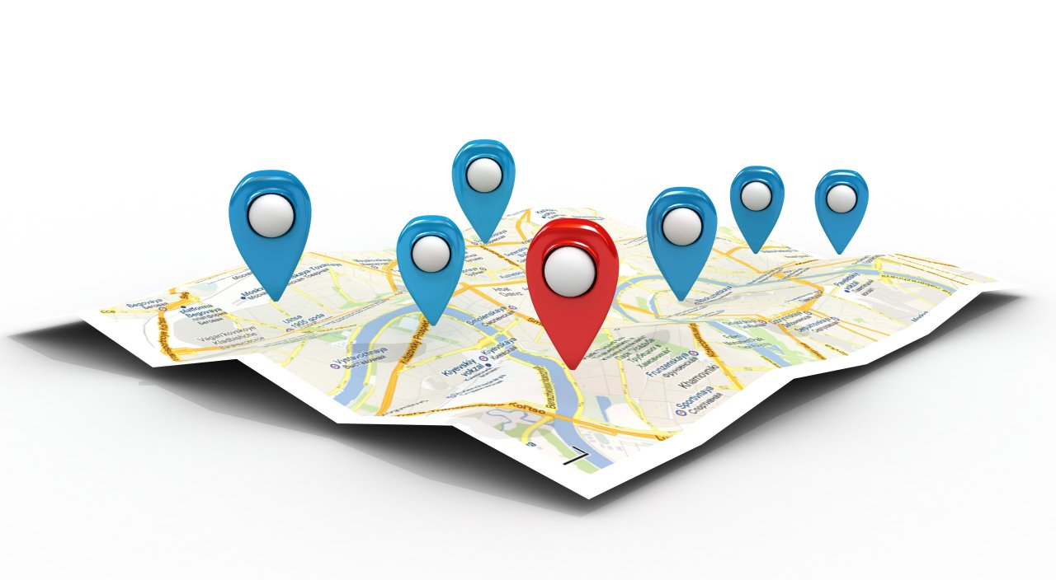
Geomarketing
Disciplina – Marketing II

Slide 2
Agenda:
O conceito de geomarketing.
Componentes de um sistema de geomarketing.
Principais conceitos envolvidos no geomarketing.
Metodologia.
Casos de geomarketing.
Conclusão.
Disciplina – Marketing II

Slide 3
Conceito de Geomarketing.
Disciplina – Marketing II

Slide 4
Objetivo do Geomarketing
Visualização e análise de dados
Encontrar e entender o público alvo
Facilitar tomada de decisões no dia-a-dia
Áreas de venda, trade e marketing.
Disciplina – Marketing II

Slide 5
Principais componentes do Geomarketing.
Planejamento
Base de dados
Tecnologia
Disciplina – Marketing II

Slide 6
Planejamento
Alinhamento do programa à estratégia da empresa.
O que a empresa espera?
Quais os dados mais relevantes para a categoria de produto analisada, público alvo e região, que deverão ser considerados?
Disciplina – Marketing II

Slide 7
Base de dados
Públicas.
População, faixa etária, perfil da população trabalhadora, infraestrutura domiciliar, composição familiar.
Base de dados de empresas especializadas.
Bases de dados específicas desenvolvidas para a análise a ser realizada.
Disciplina – Marketing II

Slide 8
Tecnologia
Processo de Geolocalização, onde os dados são alocados a uma variável geográfica.
Informações a serem analisadas são visualizadas em um mapa.
Disciplina – Marketing II

Slide 9
Principais conceitos no Geomarketing.
Amostra
Atratividade
Área de influência
Business Intelligence
Cobertura de mercado
Distribuição
KPI's
Ponto
Zoneamento
Concorrentes
Disciplina – Marketing II

Slide 10
Vídeo.
Vídeo Geomarkerting - Apresentação
Disciplina – Marketing II

Slide 11
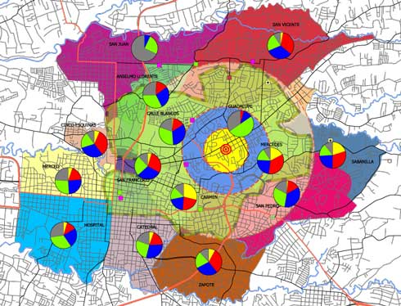
Disciplina – Marketing II

Slide 12
Metodologia
COMO FAZER:
Utilizar a geolocalização é trabalhar com segmentação de público. É necessário saber quem é o cliente potencial de uma empresa, onde ele mora e como se comporta para diferenciá-lo dos outros.
Disciplina – Marketing II

Slide 13
Metodologia
O Nível de dificuldade de implementação o Geomarketing dependerá dos seguintes fatores:
1 – Aquisição de dados de entrada;
2 – Conhecimento dos indivíduos da equipe técnica;
3 – Capacidade de processamento do computador;
4 – Metodologia aplicável;
5 – Complexidade do objeto de estudo;
6 – Subjetividade e criatividade nas etapas anteriores.
Disciplina – Marketing II

Slide 14
Metodologia
1 – Aquisições de Informações da Internet
A criação de um site onde seus clientes possam se cadastrar e registar seus dados ao durante o ato de aquisição de produtos e/ou serviços.
Uma vez que ele está cadastrado e logado no site, você ainda pode observar quais tipos de produtos, serviços e preços que ele vem procurando. O cadastro do cliente estará ligado a um endereço que será usado para fazer a sua geolocalização no mapa.
Disciplina – Marketing II

Slide 15
Metodologia.
1 – Aquisições de Informações da Internet
Bases de dados públicas, como o IBGE, PNAD, POF (Pesquisa de Orçamento Familiar), onde pode­-se extrair dados sociodemográficos: população, faixa etária, perfil da população trabalhadora, infraestrutura domiciliar e composição familiar.
Além disso podem ser compradas bases de dados especialmente para a análise a ser realizada (exemplo: pesquisas de concorrência, auditorias de PDV, etc..)
Disciplina – Marketing II

Slide 16
Metodologia.
2 – Cadastro de Clientes
Caso o cliente não faça uso da Internet para se cadastrar é possível que durante o ato de compra que o cliente informe o CPF, e por meio deste dado seja feita a avaliação de todos os produtos que o cliente adquiriu com o tempo.
Dê incentivos como: bônus de descontos, isenção da taxa do frete para a primeira entrega de produto, e que se atrelem ao preenchimento de um cadastro que contenha o ENDEREÇO. Esses dados serão repassados para um SIG (Sistema de Informação Geográfica) para elaboração de mapas.
Disciplina – Marketing II

Slide 17
Metodologia.
3 – Classificação dos Dados e Aplicação de Indicadores
Diferentes características da região de interesse, como cultura, sexo, idade, renda média e nível escolar são informações importantes para a segmentação dopúblico, e ajudam a empresa a focar e direcionar os seus anúncios e ações de marketing para um público específico.
Se for usar as mídias sociais, por exemplo, é possível direcionar as postagens da empresa para uma determinada região, criar promoções específicas para algumas cidades, convocar pessoas de um bairro para uma ação especial, e etc.
Disciplina – Marketing II

Slide 18
Metodologia.
3 – Classificação dos Dados e Aplicação de Indicadores
Por exemplo: pode-se atribuir pesos a cada um dos clientes:
1 – Clientes mais próximos tem maior potencial que clientes mais distantes;
2 – Clientes de maior poder aquisitivo tem maior potencial de consumo que aqueles de menor poder;
3 – O público do tipo “A” tem potencial maior de consumir o produto “X” enquanto
o público do tipo “B” prefere consumir o produto “Y”.
Disciplina – Marketing II

Slide 19
Metodologia.
4 – Geocodificação
Essa ferramenta comum em alguns SIGs pode te fazer economizar muito tempo.
Ela geralmente funciona de modo simples: Basta inserir um endereço e a ferramenta cria um ponto (feição) sobre o endereço desejado, semelhante ao que é feito pelo Google Maps.
Disciplina – Marketing II

Slide 20
Metodologia.
4 – Geocodificação
A ferramenta de SIG pode fazer o link do ponto com muitos dados ao mesmo tempo quando se tem uma tabela.
Exemplo: Usar a lista de cadastro de clientes, distribuidores e fornecedores com
o endereço deles, importa-la para um SIG e executar a ferramenta.
Disciplina – Marketing II

Slide 21
Metodologia.
5 – Pontos no Polígono
Quando se tem a seguinte questão:
Você quer saber quantos clientes estão presentes em diferentes bairros de diferentes cidades. Como fazer isso ?
Disciplina – Marketing II

Slide 22
Metodologia.
5 – Pontos no Polígono
Existem ferramentas nos SIGs capazes de contar a quantidade de pontos existentes sobre um polígono.
Em um clique, é possível saber a quantidade de pontos (clientes, por exemplo) em cada um dos polígonos, que podem ser quarteirões, bairros, municípios, enfim, o polígono de limite dentro de uma zona de interesse.
Disciplina – Marketing II

Slide 23
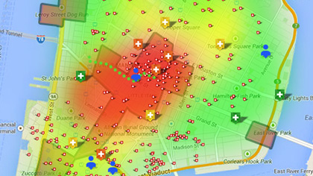
Metodologia.
6 – Mapas de Calor
Disciplina – Marketing II

Slide 24
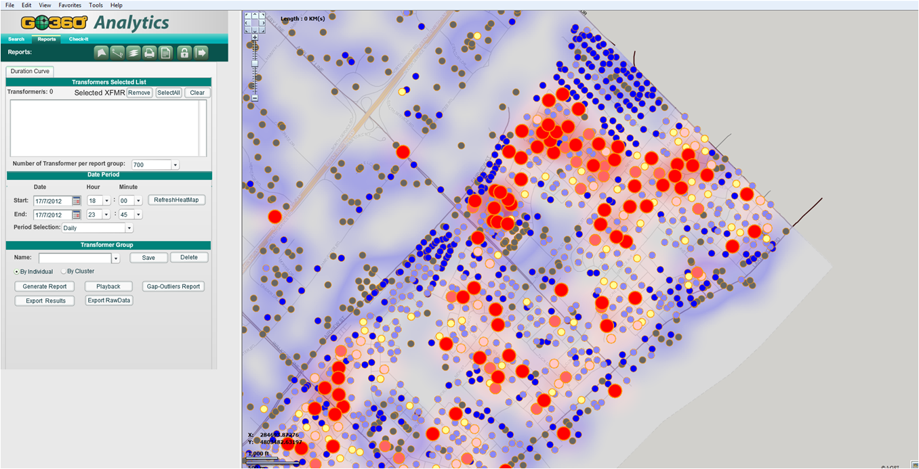
Metodologia.
6 – Mapas de Calor
Disciplina – Marketing II

Slide 25
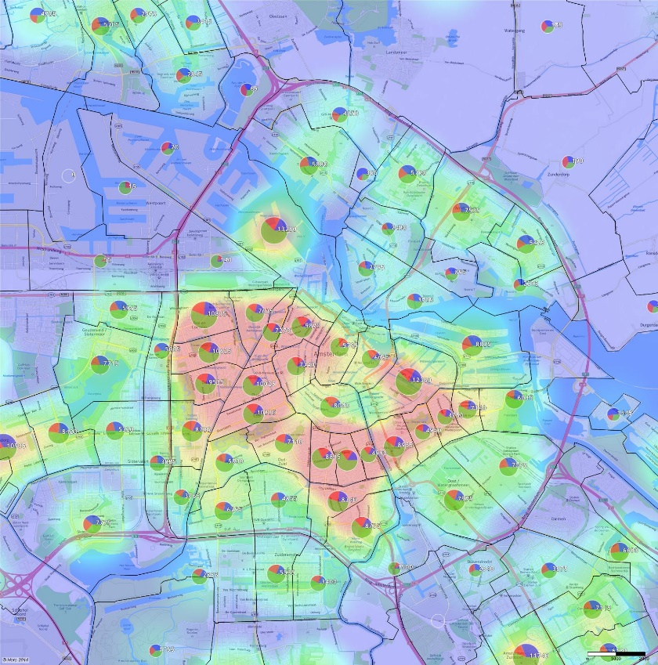
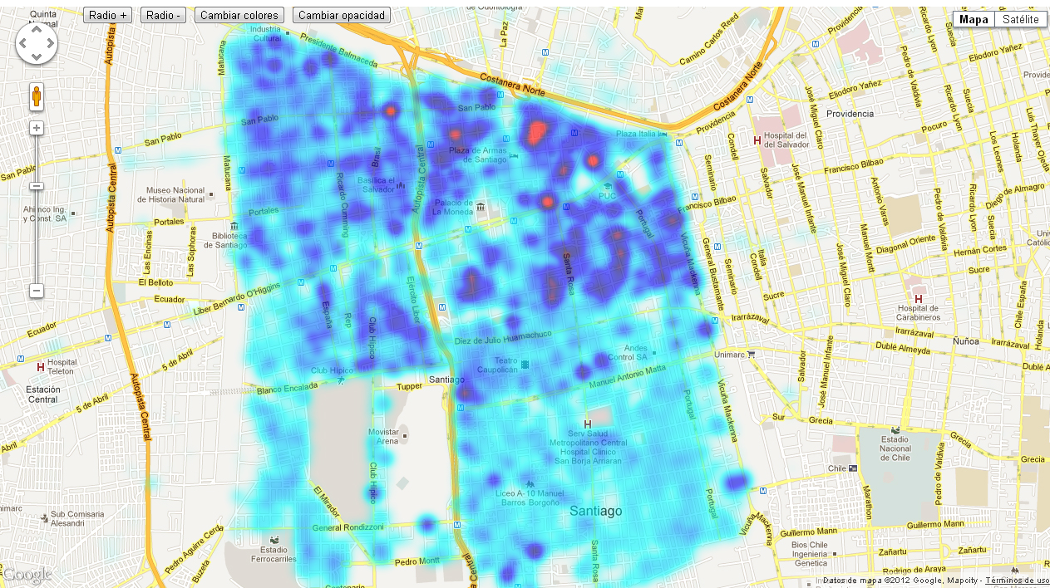
Metodologia.
6 – Mapas de Calor
Disciplina – Marketing II

Slide 26
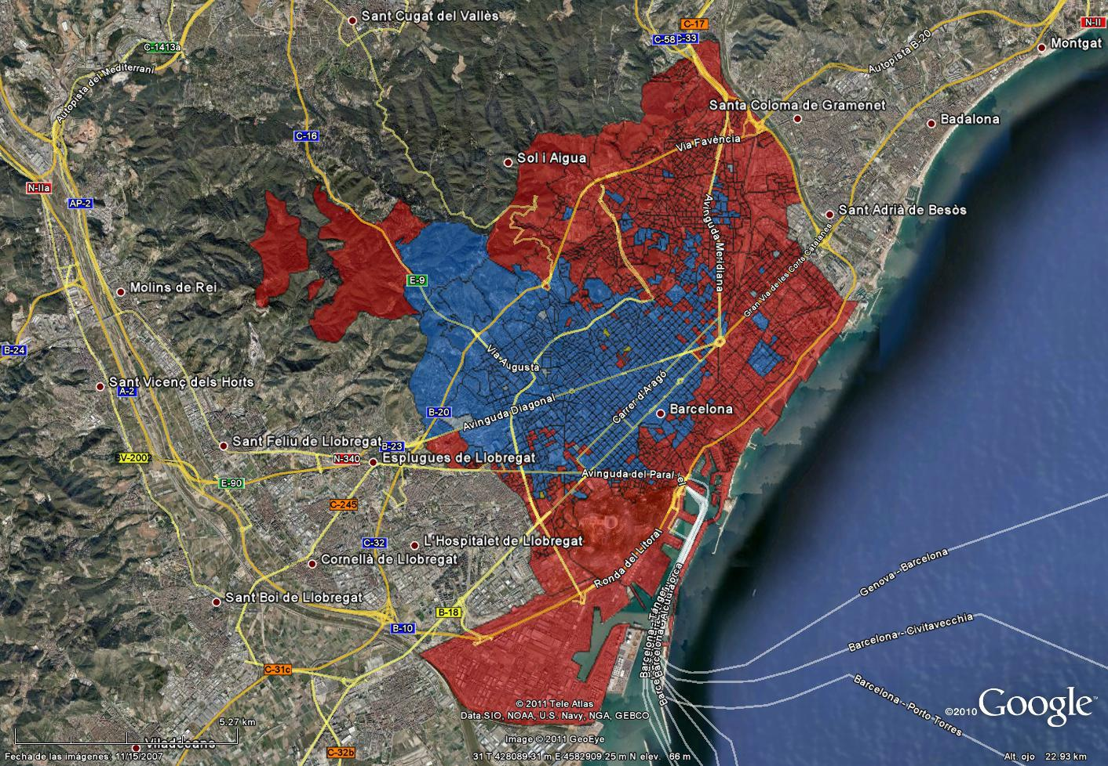
Metodologia.
6 – Mapas de Calor
Disciplina – Marketing II

Slide 27
Metodologia.
6 – Mapas de Calor
Essa ferramenta cria um rastear baseado nos pontos de interesse e serve para medir densidade de determinado fenômeno sobre uma área. Quanto maior o valor do pixel, maior será a sua “densidade”.
Em alguns SIGs é possível também atribuir pesos para os pontos, sendo que aqueles de valor maior darão mais peso e os de valor menor menos peso.
Disciplina – Marketing II

Slide 28
Metodologia.
6 – Mapas de Calor
Por exemplo:
Clientes que tem maior poder de compra, ou que consumam mais produtos do que outros, podem ter um peso maior sobre o mapa de densidade que aqueles que consumiram menos ou tem menor poder de compra.
Disciplina – Marketing II

Slide 29
Um estudo de caso de uma empresa de telecomunicações
(Atual Algar)
Disciplina – Marketing II

Slide 30
Anos 2000
A CTBC iniciou uma estratégia de expansão
Quais cidades deveria priorizar?
Qual segmento deveria receber maior atenção?
Em quais bairros ou regiões localizavam-se os clientes potenciais?
Ao mesmo momento, o geomarketing estava sendo implantado na organização
Disciplina – Marketing II

Slide 31
Anos 2000
O geomarketing unia informações georeferenciadas dos consumidores com outras fontes
Auxiliou no processo de tomada de decisões da empresa
Melhor análise do mercado
A principal vantagem do geomarketing para a CTBC é a possibilidade de analisar diferentes dados relacionados à localização dos consumidores e concorrentes
Disciplina – Marketing II

Slide 32
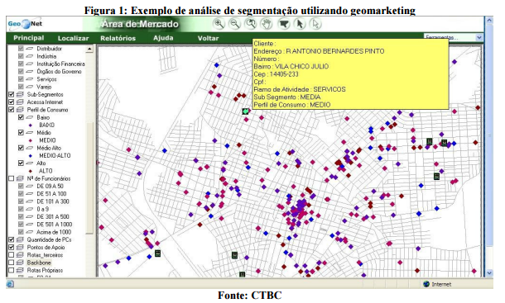
Disciplina – Marketing II

Slide 33
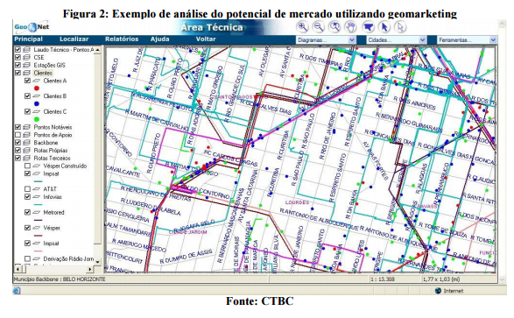
Disciplina – Marketing II

Slide 34
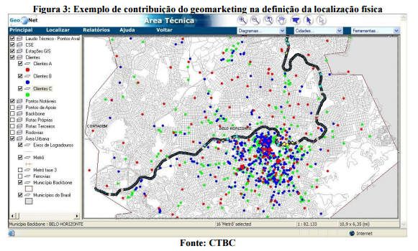
Disciplina – Marketing II

Slide 35
Decisões tomadas
Expansão do serviço Internet
Adquiriram a rede metropolitana
Expandiram o serviço para todo país
Disciplina – Marketing II

Slide 36
CEGECOM/FIA
Lacunas de acessibilidade de serviço (Farmácias)
Objetivo: Identificar microrregiões subtendidas
Dados utilizados: endereço de farmácias em Ribeirão Preto, e localização estimada de cada domicílio
Medidas de acessibilidade: Distância media dos Domicílios de cada microrregião e a farmácia mais próxima
Disciplina – Marketing II

Slide 37
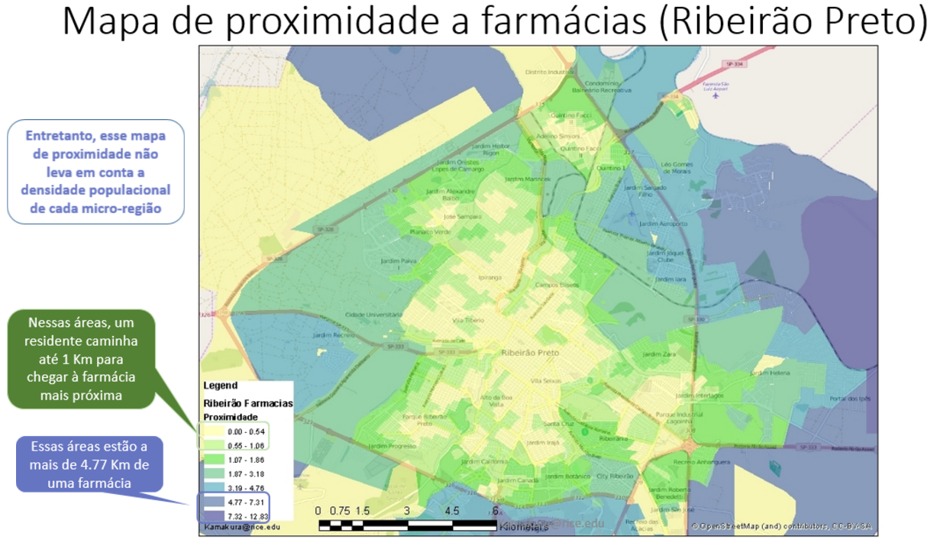
Disciplina – Marketing II

Slide 38
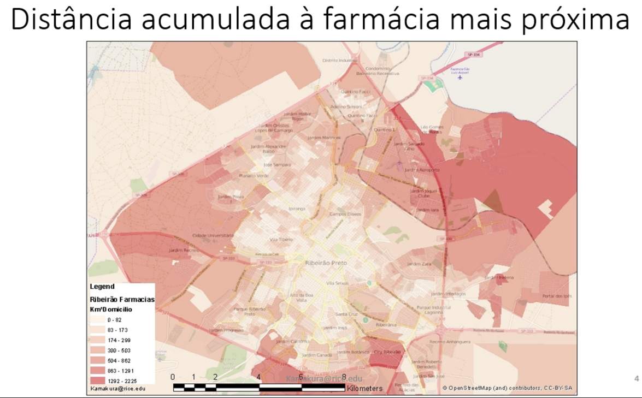
Disciplina – Marketing II

Slide 39
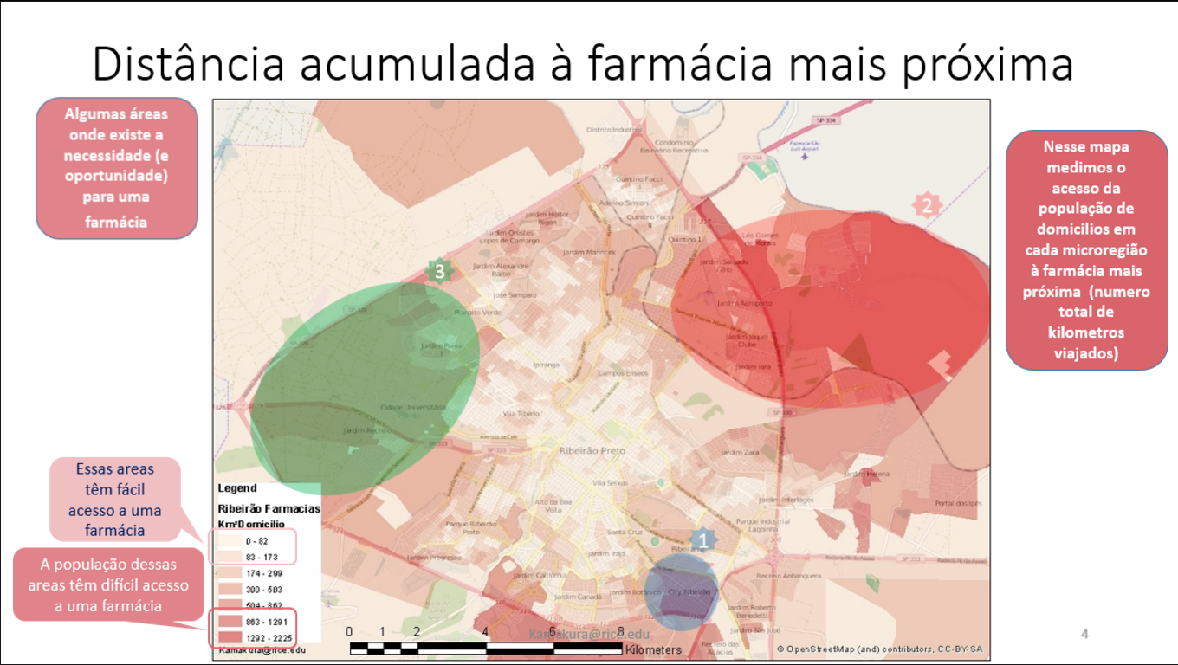
Disciplina – Marketing II

Slide 40
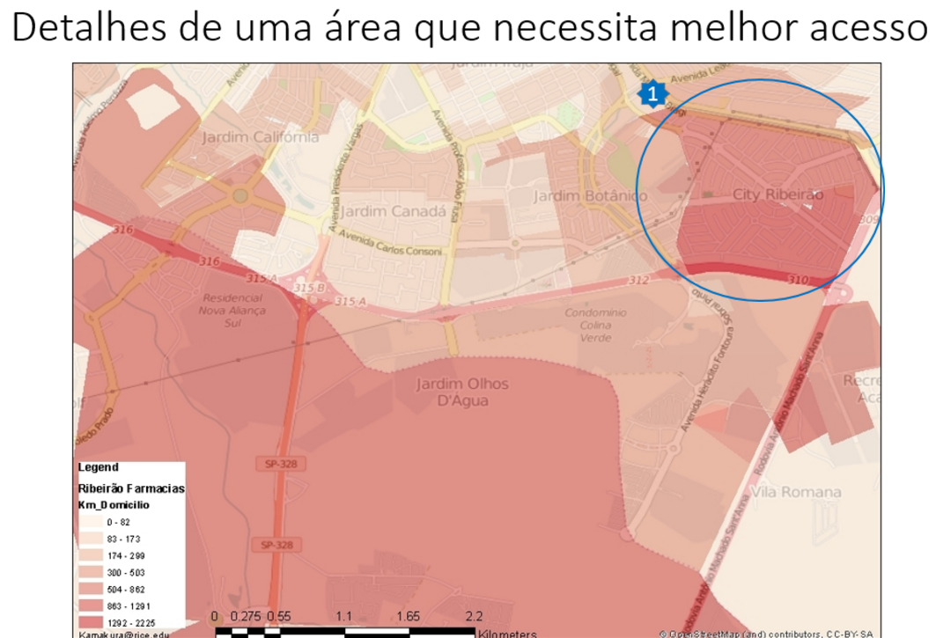
Disciplina – Marketing II

Slide 41
Geofusion
Banco usa inteligência geográfica de mercado para decidir localização de agências
Estudo do mapa do Estado de São Paulo, uma escala de macro para microambiente contemplando até os quarteirões e as ruas onde estavam localizadas todas as agências
Potencial de clientes em dois aspectos: População Residente e população Economicamente Ativa Durante o Dia, levando em conta o horário de funcionamento e a localização de cada agência
Disciplina – Marketing II

Slide 42
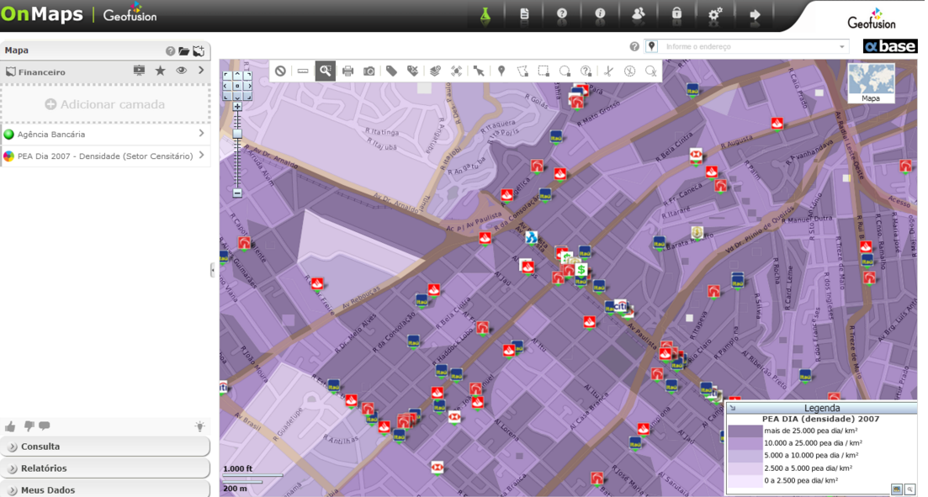
Disciplina – Marketing II

